Slide 1
目录
01
系统加固
Windows操作系统加固
Linux操作系统加固
02
中间件加固
IIS加固
Apache加固
Nginx加固
03
数据库加固
Mysql加固
Mongodb加固

Slide 2
Nginx 安全加固

Slide 3
目录
01
Nginx 基础
02
Nginx 服务器安全加固

Slide 4
Nginx 基础

Slide 5
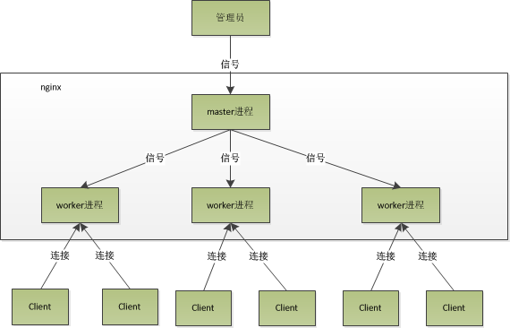
Nginx架构
Notes:
Apache并发数可以达到三千至五千，已经一个很大的网站了，nginx的并发数可以达到1.5万到2万

Slide 6
安装nginx
我们采用源码安装方式
apt-get install openssl libssl-dev #解决依赖包openssl安装
apt-get install libpcre3 libpcre3-dev #解决依赖包pcre安装
apt-get install zlib1g-dev #解决依赖包zlib安装
apt-get install build-essential #解决依赖包gcc问题
./configure --prefix=/usr/local/nginx
make && make install
/usr/local/nginx/sbin/nginx -c /usr/local/nginx/conf/nginx.conf

Slide 7
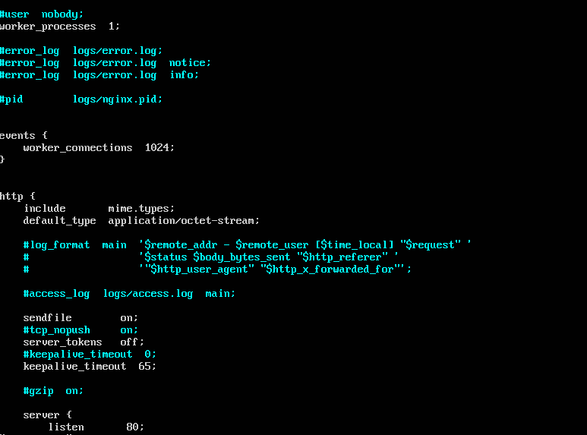
nginx.conf
配置文件是nginx的核心！！！
/usr/local/nginx/conf/nginx.conf

Slide 8
Nginx 服务器安全加固

Slide 9
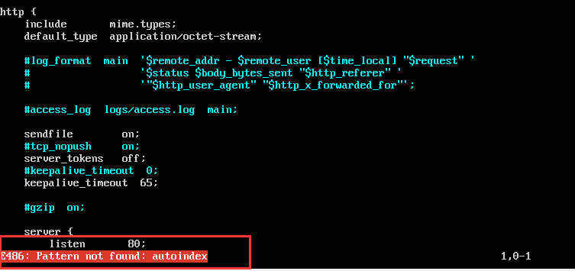
禁用autoindex
确保nginx.conf配置文件上禁用autoindex，即autoindex off或者没有配置autoindex

Slide 10
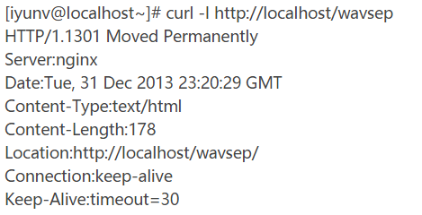
关闭服务器标记
如果开启的话（默认情况下）所有的错误页面都会显示服务器的版本和信息。nginx.conf配置如下：
http{
include naxsi_core.rules;
include mime.types;
default_type application/octet-stream;
sendfile on;
server_tokens off;
... ...
同时修改/usr/local/nginx/conf/fastcgi_params
将里面的
fastcgi_param SERVER_SOFTWARE nginx/$nginx_version;
修改为：
fastcgi_param SERVER_SOFTWARE nginx;

Slide 11
自定义缓存
设置自定义缓存以限制缓冲区溢出攻击。nginx.conf配置如下：
http{
... ...
server{
... ...
client_body_buffer_size 16K;
client_header_buffer_size 1k;
client_max_body_size 1m;
large_client_header_buffers 4 8k;
注：上述的参数不是最优参数，仅供参考。
Notes:
一款邮件邮件服务，没有对passwd字段限制，导致缓冲区溢出。

Slide 12
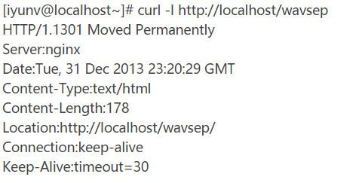
timeout设置
设置timeout设低来防御DOS攻击，nginx.conf配置如下：
http {
... ...
client_body_timeout 10;
client_header_timeout 30;
keepalive_timeout 30 30;
send_timeout 10;

Slide 13
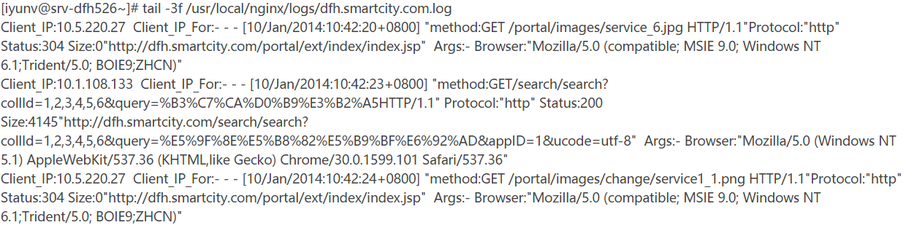
配置日志
鉴于日志的输出格式还未确定，目前暂时先使用Nginx默认的日志格式。nginx.conf配置如下：
http {
......
log_format main '$remote_addr - $remote_user [$time_local]"$request" ''$status $body_bytes_sent "$http_referer"''"$http_user_agent" "$http_x_forwarded_for"';
access_log logs/ access.log main;

Slide 14
限制访问
在目前的应用系统中值使用到POST和GET方法，所以除了它们之外，其他方式的请求均可拒绝。Nginx.conf配置如下：
server{
... ...
if($request_method !~ ^(GET|HEAD|POST)$) {
return404;
}
... ...

Slide 15
限制访问IP
模块 ngx_http_access_module 允许限制某些IP地址的客户端访问。
如下范例：
location/ {
deny 192.168.1.1;
allow 192.168.1.0/24;
allow 10.1.1.0/16;
allow 2001:0db8::/32;
deny all;
}
注：规则按照顺序依次检测，直到匹配到第一条规则。 在这个例子里，IPv4的网络中只有 10.1.1.0/16 和 192.168.1.0/24允许访问，但 192.168.1.1除外, 对于IPv6的网络，只有2001:0db8::/32允许访问。

Slide 16
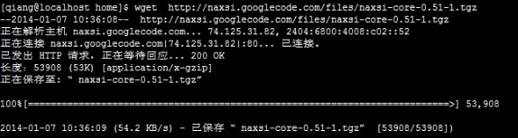
集成Naxsi模块
Naxsi模块的集成，是基于Nginx已经部署了或已经存在系统中。
第一步：下载naxsi
Wget http://naxsi.googlecode.com/files/naxsi-core-0.51-1.tgz
注：如果不能上网可以事先下载，再上传到服务器中。

Slide 17
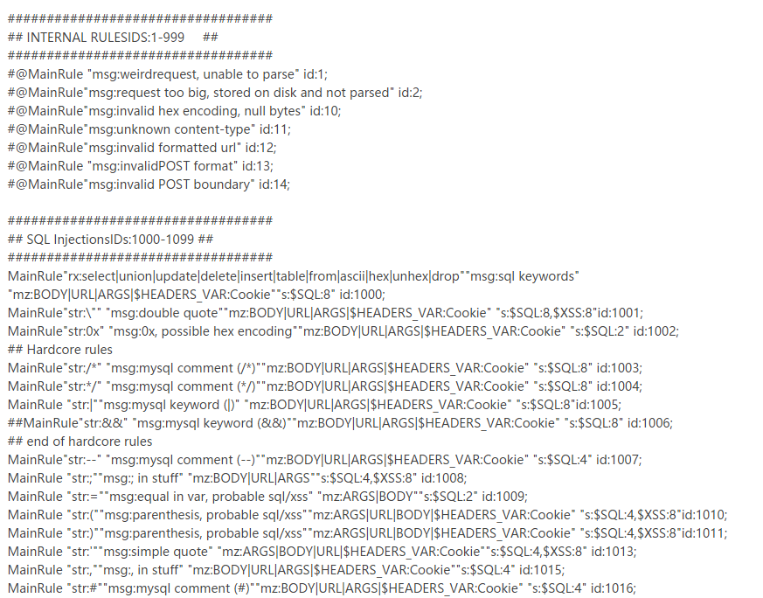
集成Naxsi模块
第二步：解压naxsi
[qiang@localhost install]$ tar -zxvfnaxsi-core-0.51-1.tgz
第三步：切换到naxsi-core-0.51-1目录，并复制其配置文件到nginx.conf同目录下
[qiang@localhostnaxsi_config]$ cp naxsi_core.rules /etc/nginx/naxsi_core.rules
修改naxsi_core.rules的配置如下：

Slide 18
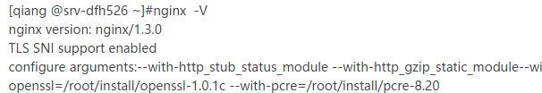
集成Naxsi模块
第四步：编译安装Nginx
查看系统原来编译Nginx的参数：

Slide 19
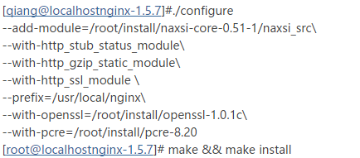
集成Naxsi模块
在原来的编译参数的首行加入--add-module=/root/install/naxsi-core-0.51-1/naxsi_src

Slide 20
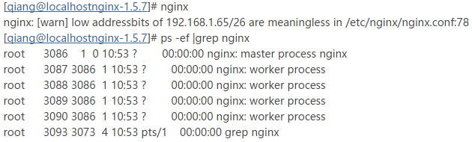
集成Naxsi模块
第五步：验证nginx是否安装成功

Slide 21
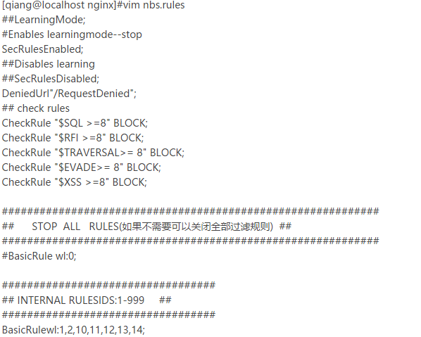
集成Naxsi模块
切换目录到与nginx.conf同目录下，新建nbs.rules文件

Slide 22
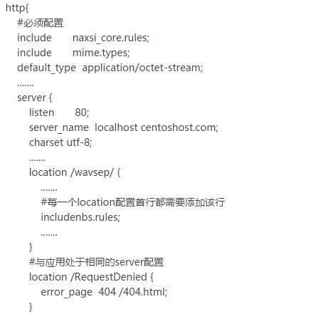
集成Naxsi模块
第七步：配置nginx.conf

Slide 23
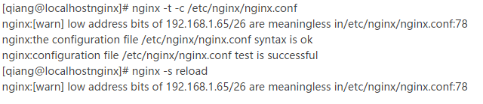
集成Naxsi模块
第八步：重启nginx

Slide 24
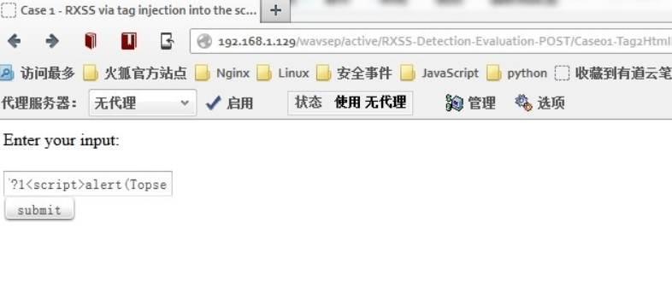
集成Naxsi模块
第九步：测试拦截规则是否启用
上述的规则仅过滤“<”、“>”。
测试XSS注入

Slide 25
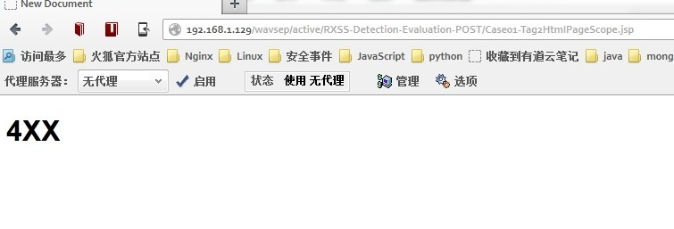
集成Naxsi模块
结果：

Slide 26
THANK YOU

